Slide 1

كلية الهندسة المعلوماتية
3 برمجة
Java Programming
ا. د. علي عمران سليمان
محاضرات الأسبوع الأول
Introduction
الفصل الصيفي 2024-2025
https://manara.edu.sy/

Slide 2
Contents 1
1-Java Primer. 1.1 Comments, Base Types 1.2 Classes and Objects ( Defining, Access Control Modifiers, static, abstract, final Modifier), Declaring , (Instance Variables, Methods, Parameters, Constructors, main Method) 1.3 Strings, Wrappers, Arrays, and Enum Types (Concatenation, StringBuilder Class, Wrapper Types, Automatic Boxing Unboxing). | 1.4 Arrays, Enum. 1.5 Expressions. 1.6 Simple Input and Output (Simple Output Methods, Scanner Class). 1.7 Packages and Imports. 1.8 Software Development.
References
- Deitel & Deitel, Java How to Program, Pearson; 10th Ed(2015)
- د.علي سليمان، بنى معطيات بلغة JAVA، جامعة تشرين 2013-2014
جامعة المنارة - هندسة معلوماتية – ف2 برمجة 3 م1، 2024/2025
https://manara.edu.sy/

Slide 3
Contents 2
2- Object-Oriented Design 2.1 Goals, Principles and Patterns 2.2 Inheritance 2.3 Interfaces and Abstract Classes 2.4 Exceptions 2.5 Casting and Generics 2.6 Nested Classes 2.7 Exercises | 3- GUI 3.1 Introduction 3.2 Overview of Swing Components 3.3 JLabel 3.4 Event Handling 3.5 TextFields 3.6 How Event Handling Works
References
- Deitel & Deitel, Java How to Program, Pearson; 10th Ed(2015)
- د.علي سليمان، بنى معطيات بلغة JAVA، جامعة تشرين 2013-2014
جامعة المنارة - هندسة معلوماتية – ف2 برمجة 3 م1، 2024/2025
https://manara.edu.sy/

Slide 4
Contents 3
3.7 JButton 3.8 JCheckBox and JRadioButton 3.9 JComboBox 3.10 JList 3.11 Multiple-Selection Lists 3.12 Mouse Event Handling 3.13 Adapter Classes | 3.14 Key Event Handling 3.15 Layout Managers (FlowLayout,BorderLayout,GridLayout) 3.16 Panels 4. JavaFx
References
- Deitel & Deitel, Java How to Program, Pearson; 10th Ed(2015)
- د.علي سليمان، بنى معطيات بلغة JAVA، جامعة تشرين 2013-2014
جامعة المنارة - هندسة معلوماتية – ف2 برمجة 3 م1، 2024/2025
https://manara.edu.sy/

Slide 5
What IS Object Oriented Programming ?
البرمجة غرضية التوجه Object Oriented Programming OOP)) هي نموذج برمجة programming paradigm يعتمد على مفهوم "الكائنات".
نموذج البرمجة: هو نمط style من البرمجة او طريقة wayللتفكير في بناء البرمجيات.
لا يرتبط نموذج البرمجة بلغة معينة بل هو طريقة لبناء برنامج أو منهجية methodology للتطبيق.
تسهل بعض اللغات الكتابة في بعض النماذج دون غيرها.
تسمح بعض لغات البرمجة للمبرمج بتطبيق أكثر من نموذج واحد C++.
جامعة المنارة - هندسة معلوماتية – ف2 برمجة 3 م1، 2024/2025
https://manara.edu.sy/

Slide 6
Programming Paradigms
Programming Paradigms
The programming paradigm refers to a way of conceptualizing and structuring the tasks a computer performs.
Paradigm | Languages | Description
Functional | LISP, Scheme, Haskell | Emphasizes the evaluation of expressions, called functions
Procedural | BASIC, Pascal, COBOL, FORTRAN, Ada | Emphasizes linear steps that provide the computer with instructions on how to solve a problem or carry out a task
Object-oriented | Smalltalk, C++, Java | Formulates programs as a series of objects and methods that interact to perform a specific task
Declarative | Prolog | Focuses on the use of facts and rules to describe a problem
Event-driven | Visual Basic, C# | Focuses on selecting user interface elements and defining event-handling routines that are triggered by various mouse or keyboard activities
جامعة المنارة - هندسة معلوماتية – ف2 برمجة 3 م1، 2024/2025
https://manara.edu.sy/

Slide 7
Some notes about Java 1
قد يتضمن أي ملف مكتوب بلغةJava عدة أصناف class، إنما صنفاً واحداً فقط عام، يخزن الملف باسمه على القرص.
قد يحتوي أي برنامج على عدد كبير من المناهج methods، واحد منها هو المنهج الرئيس main method، وإذا اشتملت على منهج واحدة فقط هو المنهج الرئيس، والتي يبدأ منه التنفيذ ويعرف بنقطة الدخول إلى البرنامج.
يتضمن الصنف (والذي يشبه المخطط blueprint) وصفًا للبيانات الاعضاء data member، حقول البيانات, data fields،خصائص البيانات properties of data والمعروف باسم السمات attribute،والمناهج الاعضاء member method ، أو العمليات operations أو الأحداث Actions، والمعروفة بالسلوكيات behaviors (وتؤمن التواصل مع اعضاء الصنف و اعضاء بقية الأصناف).
الأصناف هي مصدر الكائنات، أي يتم اشتقاق الكائنات Objects من الاصناف وتُعرف بالأمثال instances.
تملك الاصناف، المناهج والبيانات المصرح عنها محدد وصول access specifiers يسبق اسمها.
يكتب الكود داخل جسم الصنف حكما.
يفضل تضمين التعليقات comments التي تسهل تذكر البرنامج من خلال بناء ملف نصي بالأداة Javadoc .
جامعة المنارة - هندسة معلوماتية – ف2 برمجة 3 م1، 2024/2025
https://manara.edu.sy/

Slide 8
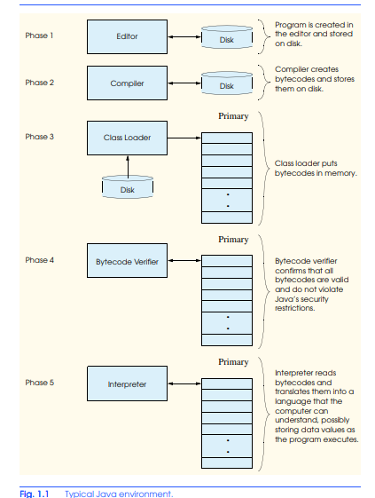
Some notes about Java 2
يمر البرنامج في Java بالمراحل الخمس التالية:
Edit: تتم كتابة برامج Java بلغة عالية المستوى بامتداد java .
Compile : وتتم مطابقته (قد تستخدم الأداة javac className ) لتحويله إلى لغة وسيطة تُعرف باسم bytecodes وتخزينه على القرص بامتداد class .
Load : شحنه للذاكرة.
Verify : التأكد من صحة bytecodes
Execution : تفسير bytecodes من قبل JVM للحصول على البرنامج بلغة الآلة المتوافق مع المنصة التي سينفذ عليها للحصول على النتائج (portability) (قد تستخدم الأداة java className ) .
في معظم لغات البرمجة، قد تظهر الأخطاء التاليةأثناء:
مطابقة البرامج مثل تخطي قواعد اللغة، تعرف syntax error.
عند تشغيل البرنامج مثل إدخال قيم خطأ، تعرف runtime error.
إعطاء نتائج غير متوقعة، استبدال عملبة بغيرها، تعرف logical error.
جامعة المنارة - هندسة معلوماتية – ف2 برمجة 3 م1، 2024/2025
https://manara.edu.sy/

Slide 9
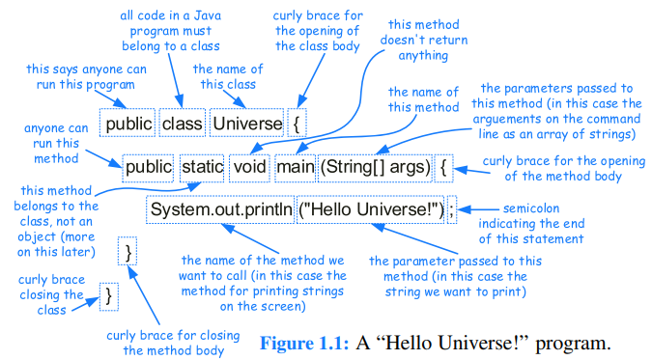
An overview of the Java programming language
جامعة المنارة - هندسة معلوماتية – ف2 برمجة 3 م1، 2024/2025
https://manara.edu.sy/

Slide 10
new instance of a class
لإنشاء كائن يتم استدعاء المنهج الباني للصنف من خلال المعامل new، في الجافا الحجز للكائنات ديناميكياً فقط:
Scanner input = new Scanner (System.in);
نجد ثلاثة أحداث:
سيتم البحث ضمن الذاكرة عن أماكن متماسة كافية للغرض وحجزها (أي تخصيص مثيل ديناميكي في الذاكرة ).
يتم تهيئة جميع متغيرات الحالة (حقول الصنف وليس المتغيرات المحلية) بالقيم الافتراضية القياسية:
null للمتغيرات المرجعية reference ، 0 لكل الانواع العددية، false للمنطقبةBoolean )عند الاسناد لاتقبل 0 أوFALSE الاحرف الكبيرة فيJava ( والمحرفية تكون ‘\u0000’وتعرف null char. وقد يقوم الباني بتعيين قيم أكثر أهمية (غير الافتراضية) لأي من متغيرات الحالة، وإجراء أي عمليات حسابية إضافية مرغوب إجراؤها عند إنشاء هذا الكائن.
بعد تنفيذ الباني يُرجع returns المُعامل new مرجعًا reference (أي عنوان بداية الحجز للكائن في الذاكرة) إلى الكائن الذي تم إنشاؤه حديثًا والموجود في الطرف اليساري من إشارة النسب في مثالنا input .
وإذا لم يجد حجماً كافياً فسيتم إعادة null أي (nothing) وتخزين قيمة هذا العنوان في متغير الكائن.
جامعة المنارة - هندسة معلوماتية – ف2 برمجة 3 م1، 2024/2025
https://manara.edu.sy/

Slide 11
access control modifiers
التحكم بمُعدِّلات الوصول المختلفة (توجد اربع محددات للوصول لكل من الأصناف، المناهج وحقول المعطيات):
public محدد وصول عام : أي أن جميع اعضاء الأصناف الاخرى يمكنها الوصول إلى الاعضاء العامة للصنف، ونكرر يجب وضع كل صنف عامة في ملف منفصل باسمه، مثلاً className.java.
protected محدد وصول محمي: أي أن الوصول إلي الاعضاء المحميه يُمنح فقط للمجموعات التالية من الأصناف:
اعضاء الأصناف التي تنتمي إلى نفس الحزمة التي ينتمي لها الصنف وتُعرف بمستوى الوصول الخاص بالحزمة package-private.
يضاق إليها اعضاء الأصناف االوارثة لهذا الصنف.
محدد وصول على مستوى الحزمة package-private. في حالة عدم وجود أي معدِّل صريح للتحكم بالوصول، فستكون الحالة الافتراضية (friendly) default له أي يسمح لاعضاء الأصناف في نفس الحزمة بالوصول إلى أعضائه.
private محدد وصول خاص: أن الوصول إلى أعضائه يتم فقط للتعليمات البرمجية الموجودة داخل تلك الصنف. والخاص لايوارث ولا يمكن للأصناف الاخرى الوصول إلى الصنف الخاص أو الأعضاء الخاصة للصنف.
جامعة المنارة - هندسة معلوماتية – ف2 برمجة 3 م1، 2024/2025
https://manara.edu.sy/

Slide 12
access control modifiers
Package One Package Two
Subclass
Person
Student
Visibility for a ref. var. defined in Person
Customer
Department
Modifier | Person | Customer | Student | Department
public | Y | Y | Y | Y
protected | Y | Y | Y | N
No modifier | Y | Y | N | N
private | Y | N | N | N
جامعة المنارة - هندسة معلوماتية – ف2 برمجة 3 م1، 2024/2025
https://manara.edu.sy/

Slide 13
The static Modifier
static modifier في Java يمكن أن يحدد لأي كائن Object أو منهج Method ضمن الصنف نجد:
عندما يتم الإعلان عن كائن أومتغير من صنف على أنهstatic ، فإن قيمته ترتبط بالصنف ككل، بدلاً من ارتباطها مع كل مثيل مشتق من الصنف، أي تُستخدم المتغيرات static معلومات global عن الصنف.
عندما يتم الإعلان عن منهج من صنف ما على أنه static، فإنه يرتبط أيضًا بالصنف نفسه، وليس بكائن معين من الصنف. عادةً ما يتم استدعاؤه باستخدام اسم الصنف نقطه اسم المنهج.
abstract يمكن الإعلان عن منهج من صنف ما على أنه مجرد، وفي هذه الحالة يتم توفير توقيعه أو بصمته signature ولكن بدون تنفيذ implementation جسم المنهج.
final (للمتغيرات، للمراجع وللمناهج):
للمتغيرات يجب تهيئة المتغير الذي تم التصريح عنه بالمعدِّل final كجزء من الإعلان عنه، وتعتبر قيمة ثابته لا تتغير وهو ضمنا static،
للمتغير المرجعي reference، فسيشير دائمًا إلى نفس مكان الكائن ولكن يمكن تغيير محتوى الكائن.
للمناهج لا يمكن أن يعمل لها overridden سيتم معالجتها في الوراثة .
جامعة المنارة - هندسة معلوماتية – ف2 برمجة 3 م1، 2024/2025
https://manara.edu.sy/

Slide 14
Data Hiding
يخفي الكائن حقوله الداخلية الخاصة عن التعليمات البرمجية الموجودة خارج الصنف وبالتالي لايمكن استخدامها.
فقط مناهج الصنف يمكنها الوصول مباشرة إلى البيانات الداخلية للكائن لمعرفتها أوتغييرها، ولكي نصل إليها من خارج الصنف يجب أن تكون عامة، وبالتالي يمكن وضع الاحتياطات المناسبة عند برمجتها لمنع المستثمر من عمل غير منطقي أي حماية المعطيات من الاستثمار الخاطئ.
Data hiding إخفاء البيانات: يعد أمرًا مهمًا لأن الأصناف تُستخدم عادةً كمكونات في أنظمة البرامج الكبيرة، والتي تضم فريقًا من المبرمجين ويستخدمها العديد من المستثمرين.
يساعد إخفاء البيانات في تعزيز integrity صحة بيانات الكائنات.
جامعة المنارة - هندسة معلوماتية – ف2 برمجة 3 م1، 2024/2025
https://manara.edu.sy/

Slide 15
declaring instance variables
general syntax الشكل العام للتصريح عن متغير مثل أو أكثر من صنف يكون بالشكل التالي:
اJava لغةstrongly typed أي لكل متغير نمطاً محدداً على خلاف python هي dynamic typed يحدد النمط بالاسناد.
[modifiers] type identifier1[=initialValue1], identifier2[=initialValue2];
مثال:
private int count;
حيث private هي نمط الوصول .modifier
int هي نوع المتعير.
count اسم المتعير.
نظراً لعدم التعريف والتجهيز بقيمة، بشكل تلقائي سيتم اسناد القيم الافتراضية صفر لإنه عدد كما مر سابقاً.
جامعة المنارة - هندسة معلوماتية – ف2 برمجة 3 م1، 2024/2025
https://manara.edu.sy/

Slide 16
declaring method
general syntax الشكل العام للتصريح عن منهج من صنف يكون بالشكل التالي:
[modifiers] returnType methodName(type1 param1 ,..., typen paramn)
{ // method body . . . }
مثال:
public void increment(int delta) { count += delta; }
modifiers such as public, private, and protected , nothing default.
returnType defines the type of value returned by the method.
methodName can be any valid Java identifier.
The list of parameters (or Parameter variable declaration) and their types declares the local variables that are to be passed as arguments to this method.
Note: Variables defined inside a method do not take the default values automatically.
جامعة المنارة - هندسة معلوماتية – ف2 برمجة 3 م1، 2024/2025
https://manara.edu.sy/

Slide 17
declaring constructor
constructor الباني له الخصائص الأتية:
هو نوع خاص special type من مناهج الصنف وموجود افتراضيًا , تقوم java ومعظم اللغات ببنائة.
يتم استدعاء الباني المكتوب المناسب تلقائيًا called automatically عند إنشاء كائن، وإذا لم يكتب باني ينادى الافتراضي.
يتم استخدامه للحجز في ذاكرة الحاسب ولتهيئة حقول الكائن الذي يتم إنشاؤه بحيث يكون في حالة أولية منسجمة ومستقرة بالقيم الإقتراضية الأولية. أو بأية قيم مرغوبه تمرر له.
يمكنه إجراء عمليات حسابية أكثر تعقيدًا من إسناد القيم في وقت إنشاء الكائن من خلال تضمينها في الباني.
الصيغة العامة للتصريح عن مُنشئ في Java هي كما يلي:
[modifiers] name(type0 parameter0 , ..., typen−1 parametern−1) { /* constructor body . . .*/ }
- modifiers typically public And can be protected, private, or the default package-level visibility But cannot be
static, abstract, or final.
- We don’t specify a return type for a constructor (not even void).
-The name must be the same name as the class.
Counter d = new Counter(5);
جامعة المنارة - هندسة معلوماتية – ف2 برمجة 3 م1، 2024/2025
https://manara.edu.sy/

Slide 18
The Keyword this
الكلمة المفتاحية this : تعبر عن اسم المؤشر الدال إلى نفس الكائن.
هناك ثلاثة أسباب شائعة لضرورة استخدام this (المرجع) من داخل جسم الطريقة:
لتخزين المرجع في متغير مرجعي، أو إرساله كمعامل إلى منهج أخرى يتوقع مثيلاً (مرجعاً) من هذا النوع كوسيطة. (نقول أن المتغير المحلي يخفي متغير الحالة).
للتمييز بين متغير حقل ومتغير محلي بنفس الاسم، في حال كان الحقل static يستخدم اسم الصنف بدل this.
عند التحميل الزائد بطريقة الاضافة في نفس الصنف وتكون اول تعليمة ضمن الطريقة:
يمكن للطريقة التي تم الاضافة عليها (المحملة تحميل زائد) أن تنادي النسخة ماقبل الإضافة (التحميل) مثل this.methodNsme(parameterList) .
كذلك السماح لجسم باني حمل تحميل زائد باستدعاء جسم باني تم تحميله this(parameterList) في نفس الصنف وهنا لايذكر اسم الباني.
جامعة المنارة - هندسة معلوماتية – ف2 برمجة 3 م1، 2024/2025
https://manara.edu.sy/

Slide 19
Objects and Classes 1
:Class الصنف كود يصف أنماط الكائنات التي يمكن أن تشتق منه أي أنه مفهوم مجرد لايمثل في ذاكرت الحاسب، يصف:
المعطيات التي يمكن للكائنات أن تملكها (حقول المعطيات، أو المعطيات الأعضاء، الخصائص Properties جميعها تعبر عن الصفاتAttribute )،
الأحداث التي يمكن للكائن أن يتضمنها(المناهج methods، الأداء Actions ، العمليات operations جميعها تعبر عن السوكيات behaviors).
يمكن التفكير بالصنف كمخطط blueprint لبناء الكائنات الفعلية (النمط).
عند جريان البرنامج، يمكن أن تستخدم الاصناف من أجل بناء العديد من الكائنات في الذاكرة وبالأنواع المطلوبة.
الصنف هو مصدر الكائنات وتعرف بأمثال الصنف.
جامعة المنارة - هندسة معلوماتية – ف2 برمجة 3 م1، 2024/2025
https://manara.edu.sy/

Slide 20
Objects and Classes 2
Example: This expression creates a
Scanner object in memory.
Scanner input = new Scanner(System.in);
The object's memory address
is assigned to the input variable.
Input Variable
Scanner
object
جامعة المنارة - هندسة معلوماتية – ف2 برمجة 3 م1، 2024/2025
https://manara.edu.sy/

Slide 21
Creating a Rectangle object
The box variable
holds the address of
the Rectangle object.
A Rectangle object
length:
width:
0.0
Rectangle box = new Rectangle ();
address
0.0
length:
width:
Calling the setLength Method
box.setLength(10.0);
10.0
address
0.0
This is the state of the box object after the setLength method executes.
جامعة المنارة - هندسة معلوماتية – ف2 برمجة 3 م1، 2024/2025
https://manara.edu.sy/

Slide 22
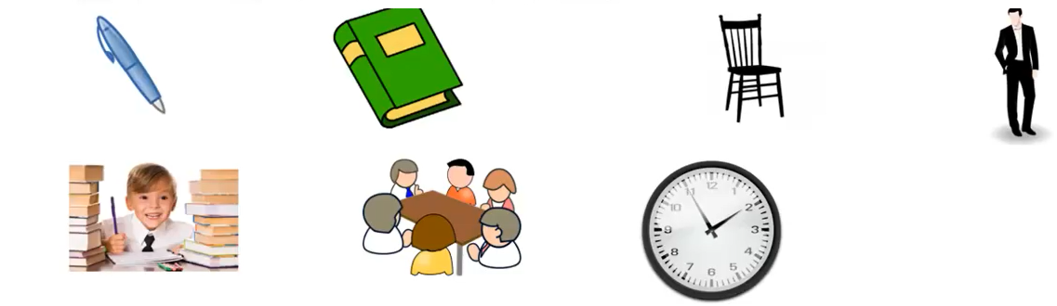
Object-oriented programming (OOP) is a programming paradigm based on concept of “object” Object: is s thing (Tangible – Intangible)
Objects
جامعة المنارة - هندسة معلوماتية – ف2 برمجة 3 م1، 2024/2025
https://manara.edu.sy/

Slide 23
Objects in Super market Program
Super Market Environment
Product
Customer
Cashier
Cart
Bager
Loyalty Card
جامعة المنارة - هندسة معلوماتية – ف2 برمجة 3 م1، 2024/2025
https://manara.edu.sy/

Slide 24
Object Is comprised Of ?
StudentObject
Car Object
Data
1- Student_name
2- University_Id
3- Birth_Date
4- Address
5-GPA
6- Study_Level
Data
1- Factory
2- Model
3- Fuel_Capacity
4- No_of_doors
5-Color
6- Shape
Operations ( )
1- Modify GPA()
2- Change Study level ()
3- Get Student Name ()
4- Get Student Address ()
Operations ( )
1- Set Factory Name()
2- Change Color ()
3- Get Car Info ()
4- ………..
جامعة المنارة - هندسة معلوماتية – ف2 برمجة 3 م1، 2024/2025
https://manara.edu.sy/

Slide 25
What is Class ? Why we need It ?
Student 1 Data: 1- Student_name 2- University_Id 3- Birth_Date 4- Address 5-GPA 6- Study_Level Operations ( ) 1- Get Student Name () 2- Change Study level () 3-Modify GPA() 4- Get Student Address () | Student 2 Data: 1- Student_name 2- University_Id 3- Birth_Date 4- Address 6- Study_Level Operations ( ) 1- Get Student Name () 2- Change Study level () 4- Get Student Address () | Student 3 Data: 1- Student_name 2- University_Id 5-GPA 6- Study_Level Operations ( ) 1- Get Student Name () 2- Change Study level () 3- Modify GPA() 5- Get University_Id ()
جامعة المنارة - هندسة معلوماتية – ف2 برمجة 3 م1، 2024/2025
https://manara.edu.sy/

Slide 26
What is Class ? Why we need It ?
Class Student Data: 1- Student_name 2- University_Id 3- Birth_Date 4- Address 5-GPA 6- Study_Level Operations ( ) 1- Get Student Name () 2- Change Study level () 3-Modify GPA() 4- Get Student Address () | Student 1 Data: 1- Student_name 2- University_Id 3- Birth_Date 4- Address 5-GPA 6- Study_Level Operations ( ) 1- Get Student Name () 2- Change Study level () 3-Modify GPA() 4- Get Student Address () | Student 2 Data: 1- Student_name 2- University_Id 3- Birth_Date 4- Address 6- Study_Level Operations ( ) 1- Get Student Name () 2- Change Study level () 4- Get Student Address () | Student 3 Data: 1- Student_name 2- University_Id 5-GPA 6- Study_Level Operations ( ) 1- Get Student Name () 2- Change Study level () 3- Modify GPA() 5- Get University_Id ()
جامعة المنارة - هندسة معلوماتية – ف2 برمجة 3 م1، 2024/2025
https://manara.edu.sy/

Slide 27
What is Class ? Why we need It ?
Class Student Data: 1- Student_name 2- University_Id 3- Birth_Date 4- Address 5-GPA 6- Study_Level 7- Email Operations ( ) 1- Get Student Name () 2- Change Study level () 3-Modify GPA() 4- Get Student Address () | Student 1 Data: 1- Student_name 2- University_Id 3- Birth_Date 4- Address 5-GPA 6- Study_Level 7- Email Operations ( ) 1- Get Student Name () 2- Change Study level () 3-Modify GPA() 4- Get Student Address () | Student 2 Data: 1- Student_name 2- University_Id 3- Birth_Date 4- Address 6- Study_Level 7- Email Operations ( ) 1- Get Student Name () 2- Change Study level () 4- Get Student Address () | Student 3 Data: 1- Student_name 2- University_Id 5-GPA 6- Study_Level 7- Email Operations ( ) 1- Get Student Name () 2- Change Study level () 3- Modify GPA() 5- Get University_Id ()
جامعة المنارة - هندسة معلوماتية – ف2 برمجة 3 م1، 2024/2025
https://manara.edu.sy/

Slide 28
What is Class ? Why we need It ?
Class Student Data: 1- Student_name 2- University_Id 3- Birth_Date 4- Address 5-GPA 6- Study_Level 7- Email Operations ( ) 1- Get Student Name () 2- Change Study level () 3-Modify GPA() 4- Get Student Address () 5- Print Student Info () | Student 1 Data: 1- Student_name 2- University_Id 3- Birth_Date 4- Address 5-GPA 6- Study_Level 7- Email Operations ( ) 1- Get Student Name () 2- Change Study level () 3-Modify GPA() 4- Get Student Address () 5- Print Student Info () | Student 2 Data: 1- Student_name 2- University_Id 3- Birth_Date 4- Address 6- Study_Level 7- Email Operations ( ) 1- Get Student Name () 2- Change Study level () 4- Get Student Address () 5- Print Student Info () | Student 3 Data: 1- Student_name 2- University_Id 5-GPA 6- Study_Level 7- Email Operations ( ) 1- Get Student Name () 2- Change Study level () 3- Modify GPA() 5- Get University_Id () 5- Print Student Info ()
جامعة المنارة - هندسة معلوماتية – ف2 برمجة 3 م1، 2024/2025
https://manara.edu.sy/

Slide 29
What is Class ? Why we need It ?
Class Student Data: 1- Student_name 2- University_Id 3- Birth_Date 4- Address 5-GPA 6- Study_Level 7- Email Operations ( ) 1- Get Student Name () 2- Change Study level () 3-Modify GPA() 4- Get Student Address () 5- Print Student Info ()
جامعة المنارة - هندسة معلوماتية – ف2 برمجة 3 م1، 2024/2025
https://manara.edu.sy/

Slide 30
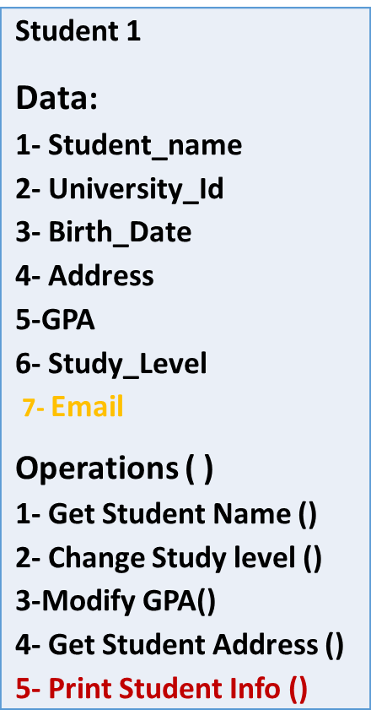
What is Class ? Why we need It ?
Class Student Data: 1- Student_name 2- University_Id 3- Birth_Date 4- Address 5-GPA 6- Study_Level 7- Email Operations ( ) 1- Get Student Name () 2- Change Study level () 3-Modify GPA() 4- Get Student Address () 5- Print Student Info ()
جامعة المنارة - هندسة معلوماتية – ف2 برمجة 3 م1، 2024/2025
https://manara.edu.sy/

Slide 31
What is Class ? Why we need It ?
Class Student Data: 1- Student_name 2- University_Id 3- Birth_Date 4- Address 5-GPA 6- Study_Level 7- Email Operations ( ) 1- Get Student Name () 2- Change Study level () 3-Modify GPA() 4- Get Student Address () 5- Print Student Info ()
=Adam
=Adam
=1232024
=20/10/2003
=Hama TTT
= 3.5
= 6
= Adam@YY.com
جامعة المنارة - هندسة معلوماتية – ف2 برمجة 3 م1، 2024/2025
https://manara.edu.sy/

Slide 32
What is Class ? Why we need It ?
Class Student Data: 1- Student_name 2- University_Id 3- Birth_Date 4- Address 5-GPA 6- Study_Level 7- Email Operations ( ) 1- Get Student Name () 2- Change Study level () 3-Modify GPA() 4- Get Student Address () 5- Print Student Info ()
=Adam
=Sam
=Adam
=1232024
=1242025
=20/10/2003
=10/5/2003
=Hama TTT
=homs III
= 3.5
= 3.6
= 6
= 6
= Adam@YY.com
= Sam@YY.com
جامعة المنارة - هندسة معلوماتية – ف2 برمجة 3 م1، 2024/2025
https://manara.edu.sy/

Slide 33
انتهت محاضرة الأسبوع الأولى
جامعة المنارة - هندسة معلوماتية – ف2 برمجة 3 م1، 2024/2025
https://manara.edu.sy/

Slide 34
Objects in College Management Program
College Environment
Student
Course
Teacher
Class Room
Grading Report
Department
جامعة المنارة - هندسة معلوماتية – ف2 برمجة 3 م1، 2024/2025
https://manara.edu.sy/

Slide 35
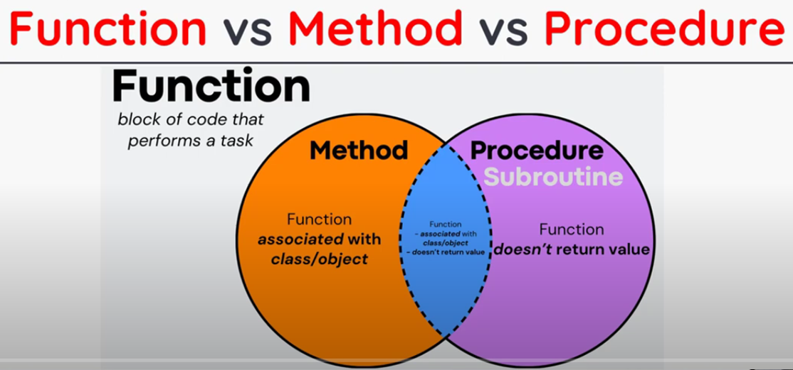
Function vs Method vs Procedure
جامعة المنارة - هندسة معلوماتية – ف2 برمجة 3 م1، 2024/2025
https://manara.edu.sy/

Slide 36
Object Is comprised Of ?
Product Object
Data
1- Product _name
2- Product _code
3- Price
4- Producer
5-Discount
Object
Data
Operations ( )
1- ModifyPrice ()
2- SetDiscount ()
3- GetProductName ()
4- GetProductPrice ()
Operations()
جامعة المنارة - هندسة معلوماتية – ف2 برمجة 3 م1، 2024/2025
https://manara.edu.sy/

Slide 37
Edit :Program is created in an editor and stored on disk in a file whose name ends with .java
Compile: Compiler creates bytecodes and stores them on disk in a file whose name ends with .class
Load: Class loader reads .class files containing bytecodes from disk and puts those bytecodes in memory:
Verify: Bytecode verifier confirms that all bytecodes are valid and do not violate Java’s security restrictions.
Execution: To execute the program, the JVM reads bytecodes and just-in-time (JIT) compiles (i.e., translates) them into a language that the computer can understand. As the program executes, it may store data values in primary memory
Edit (.java) ➔ Compile (.class) ➔ Load (puts in mem) ➔ Verify ➔ Execution (JVM reads bytecodes and just-in-time (JIT) compiles them into a language)
جامعة المنارة - هندسة معلوماتية – ف2 برمجة 3 م1، 2024/2025
https://manara.edu.sy/

